Slide 1

Programador Web
Professor: Gelvazio Camargo

Slide 2


Tópicos

Slide 3

PHP com banco de dados

Slide 4
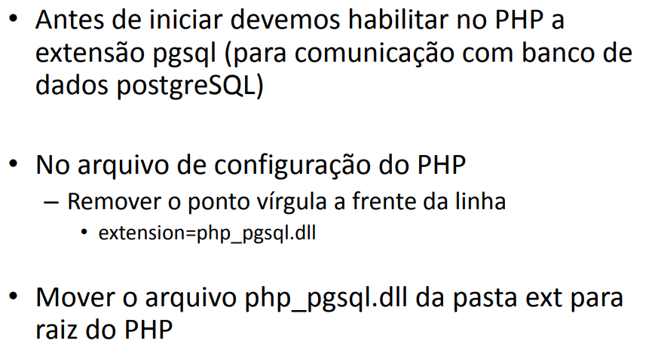
PHP com Banco de Dados

Slide 5
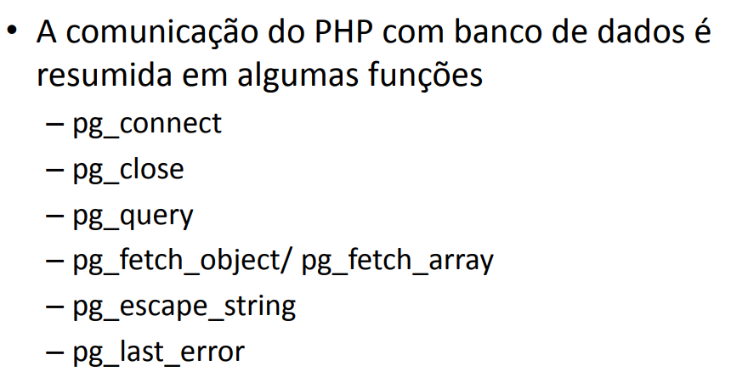
PHP com Banco de Dados

Slide 6
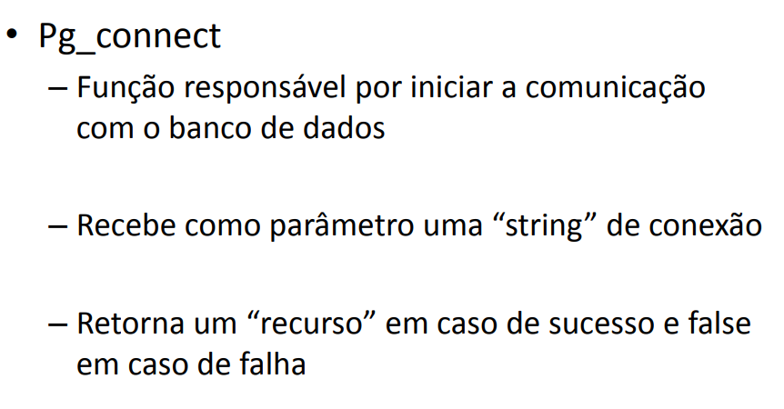
PHP com Banco de Dados

Slide 7
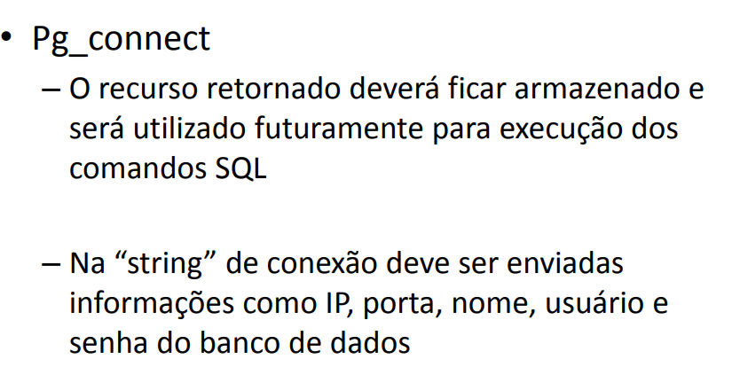
PHP com Banco de Dados

Slide 8
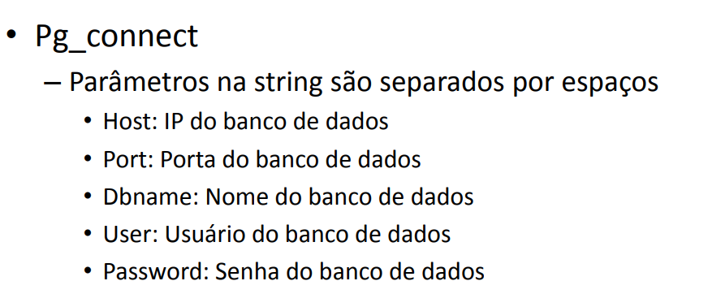
PHP com Banco de Dados

Slide 9
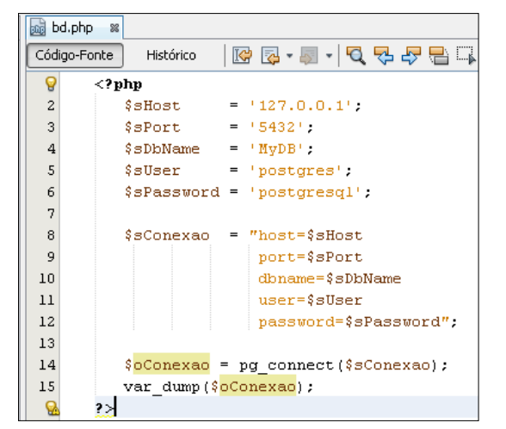
PHP com Banco de Dados

Slide 10
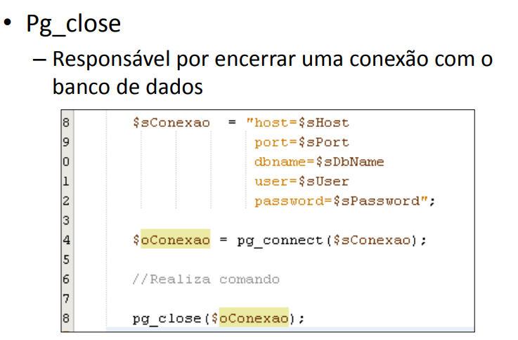
PHP com Banco de Dados

Slide 11
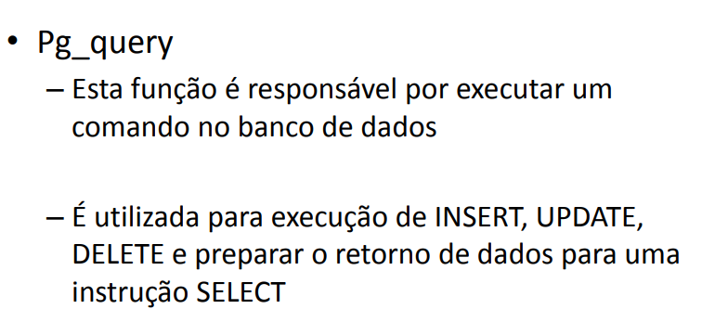
PHP com Banco de Dados

Slide 12
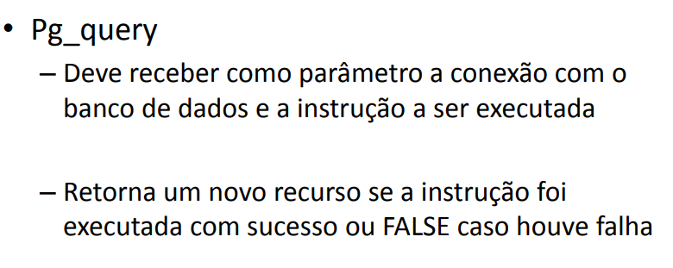
PHP com Banco de Dados

Slide 13
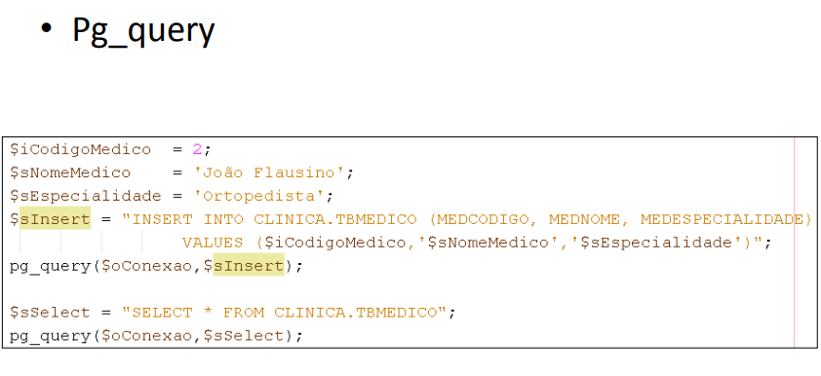
PHP com Banco de Dados

Slide 14
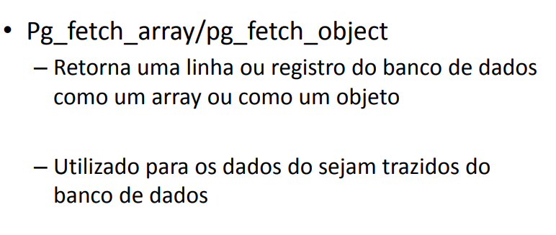
PHP com Banco de Dados

Slide 15
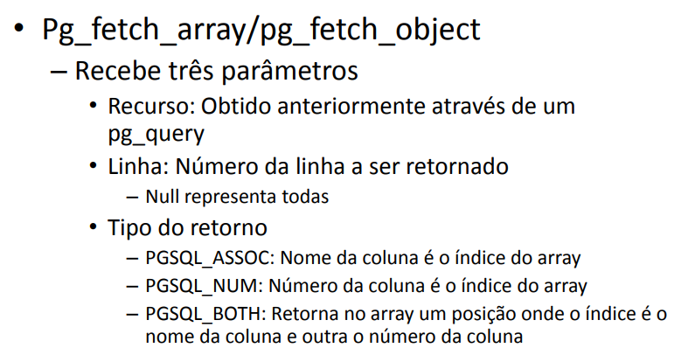
PHP com Banco de Dados

Slide 16
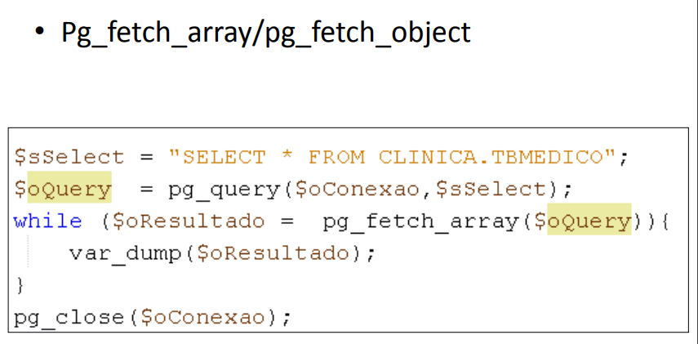
PHP com Banco de Dados

Slide 17
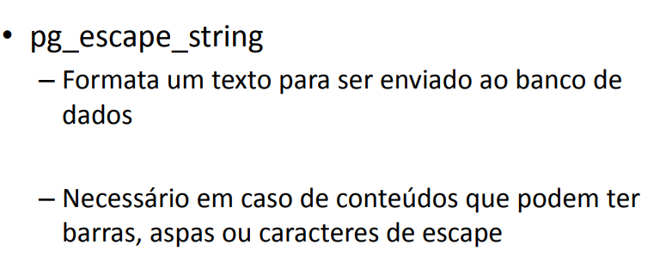
PHP com Banco de Dados

Slide 18
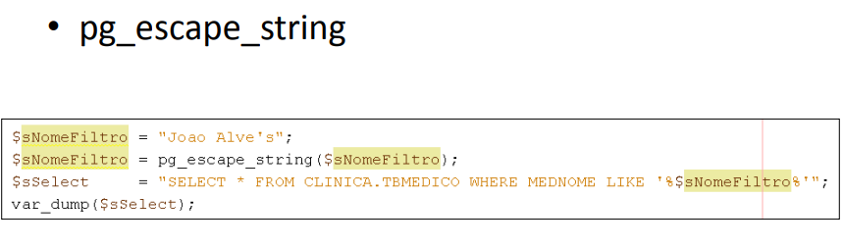
PHP com Banco de Dados

Slide 19
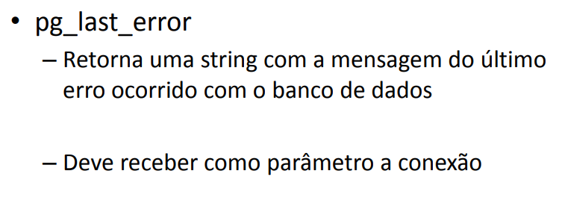
PHP com Banco de Dados

Slide 20
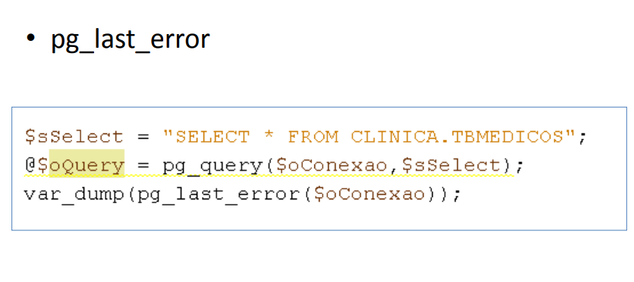
PHP com Banco de Dados

Slide 21

Exercícios

Slide 22


Slide 23


